Slide 1
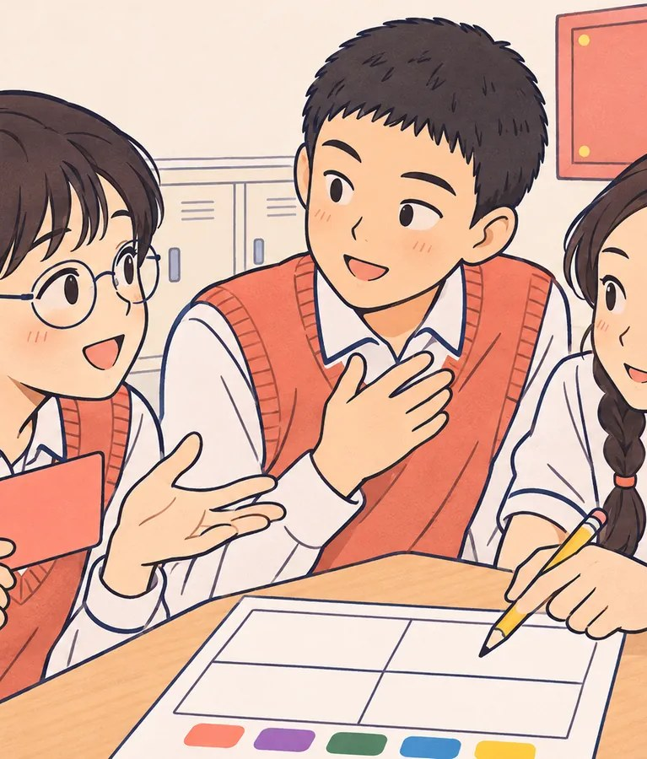
대인관계
중1 · 갈등 해결하기
갈등! 피할 수 없다면 이해하자
갈등을 피하지 않고 배울 거리로 바꾸려면 무엇부터 봐야 할까?
[9사회정서02-05] · 45분

Slide 2
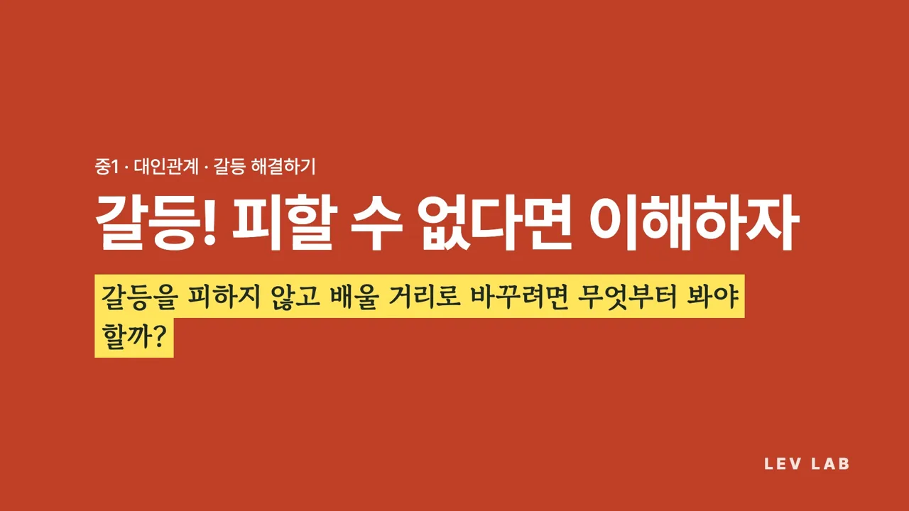
중1 · 대인관계 · 갈등! 피할 수 없다면 이해하자
2 / 15
영상을 누르면 재생돼요 · 소리를 켜 주세요
Notes:
약 30초. 소리를 켜고 틀어 주세요. 끝나면 ‘갈등이 생기면 나는?’로 바로 넘어갑니다.

Slide 3
중1 · 대인관계 · 갈등! 피할 수 없다면 이해하자
오늘의 질문
갈등을 피하지 않고 배울 거리로 바꾸려면 무엇부터 봐야 할까?
3 / 15
Notes:
칠판에 그대로 적어 두고 수업 끝에 다시 돌아옵니다. 시작하면서 “이 교실에는 틀린 감정이 없어요. 갈등이 생기는 것도 이상한 일이 아니에요.”라고 말해 주세요.

Slide 4
중1 · 대인관계 · 갈등! 피할 수 없다면 이해하자
이 시간이 끝나면
1
갈등이 남기는 좋은 점과 나쁜 점을 나눠 말할 수 있어요.
2
갈등에 대처하는 다섯 가지 방법의 특징을 설명할 수 있어요.
3
내가 자주 쓰는 방법을 알고, 상황에 맞는 방법을 골라 볼 수 있어요.
4 / 15

Slide 5
중1 · 대인관계 · 갈등! 피할 수 없다면 이해하자
오늘의 여정 45분
도입
5분
이해하기
10분
연습하기
15분
적용하기
10분
정리
5분
갈등이 생기면 나는?
다섯 가지 대처 방법
모둠 갈등 분석 카드
내 갈등 다시 보기
대인관계 한 줄 요약
5 / 15

Slide 6
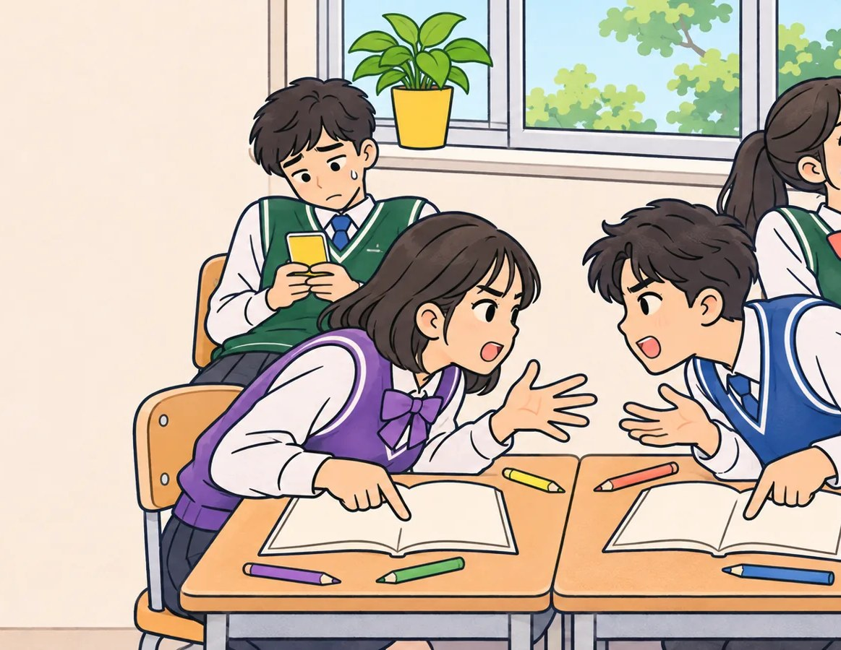
중1 · 대인관계 · 갈등! 피할 수 없다면 이해하자
도입 5분
이럴 때 나는 보통?
모둠 발표 주제를 정하는데, 하람이와 예준이가 서로 자기 주제로 하자며 목소리가 커졌어요.
맞서서 싸운다
슬쩍 피한다
얼어붙는다
말로 풀어 본다
도와 달라고 한다
· ‘갈등이 생기면 나는 보통 ___’
· 손가락으로 번호를 들거나 수업방에서 골라요.
6 / 15
Notes:
정답이 없다는 것을 먼저 말해 주세요. 교사는 분포만 살피고, 누가 몇 번을 들었는지 말하지 않습니다. 이어서 “그 반응이 효과가 있었던 적은? 없었던 적은?”을 짧게 묻습니다.
시간: 3분

Slide 7
중1 · 대인관계 · 갈등! 피할 수 없다면 이해하자
도입 5분
갈등은 나쁘기만 할까?
갈등이 남기는 상처
갈등이 주는 선물
사이가 멀어져요
몰랐던 마음을 알게 돼요
마음에 앙금이 남아요
더 나은 방법을 찾아요
하던 일이 멈춰요
사이가 더 단단해져요
7 / 15
Notes:
갈등을 ‘해결해야 할 문제’가 아니라 ‘이해해야 할 신호’로 바꿔 보는 장입니다. 카드를 하나씩 뒤집으며 같은 갈등도 어떻게 다루느냐에 따라 상처가 되기도, 선물이 되기도 한다고 정리합니다.
발문: 내 반응이 효과가 있었던 때는 언제였나요? / 갈등 뒤에 오히려 더 친해진 이야기를 들어 봤나요?
시간: 2분

Slide 8
중1 · 대인관계 · 갈등! 피할 수 없다면 이해하자
이해하기 10분
갈등에 대처하는 다섯 가지 ①
경쟁
내 뜻을 끝까지 밀어붙여요. 위험을 막을 땐 꼭 필요해요.
“그건 위험해. 하지 마.”
협력
둘 다 원하는 걸 찾을 때까지 이야기해요. 시간이 걸려요.
“네 주제랑 내 주제를 합쳐 볼까?”
타협
서로 조금씩 양보해 중간에서 만나요. 빠르지만 아쉬움이 남아요.
“이번엔 네 주제, 다음엔 내 주제.”
· 기준은 둘: 내 뜻 말하기 · 상대 챙기기
8 / 15
Notes:
칠판에 좌표를 그립니다. 세로축 = 내 뜻 말하기(자기주장), 가로축 = 상대 챙기기(협력). 경쟁은 왼쪽 위, 협력은 오른쪽 위, 타협은 한가운데, 회피는 왼쪽 아래, 수용은 오른쪽 아래. 협력은 둘 다 100%를 찾는 것, 타협은 둘 다 50%씩 내려놓는 것이라고 비교해 주세요.
발문: ‘협력’은 왜 어려울까요? / ‘타협’과 ‘협력’은 무엇이 다를까요?
시간: 5분

Slide 9
중1 · 대인관계 · 갈등! 피할 수 없다면 이해하자
이해하기 10분
갈등에 대처하는 다섯 가지 ②
회피
잠깐 물러나 거리를 둬요. 화가 클 땐 쉬어 가는 것도 방법이에요.
“지금 말고, 점심때 다시 얘기하자.”
수용
상대의 뜻을 따라 줘요. 나에게 덜 중요한 일일 때 좋아요.
“그래, 이번엔 네 주제로 하자.”
· 다섯 가지 모두 어울리는 때와 장소가 있어요.
9 / 15
Notes:
방법은 성격이 아닙니다. ‘너는 회피형이야’처럼 친구에게 꼬리표를 붙이지 않게 해 주세요. 회피도 ‘잠깐 멈춤’으로 쓰면 좋은 전략이지만, 늘 피하기만 하면 마음이 쌓인다는 점을 함께 짚습니다.
발문: ‘회피’는 나쁘기만 할까요? / 나는 다섯 가지 중 무엇을 가장 자주 쓰나요?
시간: 5분

Slide 10
중1 · 대인관계 · 갈등! 피할 수 없다면 이해하자
연습하기 15분
모둠 갈등 분석 카드
1. 모둠마다 사례 카드 한 장을 뽑아요.
2. 네 칸을 채워요.
3. 분석 한 줄을 수업방 벽에 올려요.
양쪽이 바라는 것
양쪽의 감정
오해가 생긴 곳
쓸 수 있는 방법
10 / 15
Notes:
패들릿 캔버스 대신 수업방 ‘모으기 벽’을 씁니다(패들릿을 써도 됩니다). 활동지 표에 먼저 쓰고, 벽에는 ‘가장 맞는 방법과 까닭’ 한 줄만 올립니다. 사례는 모두 지어낸 이야기이고, 우리 학교에서 실제로 있었던 일을 넣지 않습니다. 양쪽 모두의 ‘바라는 것’을 찾게 도와주세요(예: 인정받고 싶다, 공평했으면 좋겠다).
시간: 10분

Slide 11
중1 · 대인관계 · 갈등! 피할 수 없다면 이해하자
연습하기 15분
다른 모둠은 어떻게 봤을까?
1. 다른 모둠 카드 두 개를 읽어요.
2. ‘좋아요’ 하나와 한 줄 의견을 남겨요.
“‘바라는 것’까지 찾기는 왜 어려울까요?”
“‘오해’는 어디서 시작되었나요?”
“내 생각과 가장 다르게 본 분석은?”
11 / 15
Notes:
활동지를 옆 모둠과 바꿔 읽고 포스트잇으로 한 줄 의견을 붙여도 됩니다. 의견은 ‘틀렸다’보다 ‘이렇게도 볼 수 있겠다’로 남기게 합니다.
발문: ‘바라는 것’까지 찾기는 왜 어려울까요? / ‘오해’는 어디서 시작되었나요? / 내 생각과 가장 다르게 본 분석은?
시간: 5분

Slide 12
중1 · 대인관계 · 갈등! 피할 수 없다면 이해하자
적용하기 10분
내 갈등 다시 보기
1. 최근의 작은 갈등 하나를 떠올려요.
2. 쓴 방법과 써 볼 걸 그랬던 방법을 비교해요.
3. 짝과는 말하고 싶은 만큼만 나눠요.
생각해 봐요
“왜 그 방법이 ‘저절로’ 나왔을까요?”
“다른 방법을 쓰려면 무엇이 필요했을까요?”
“다음엔 무엇을 다르게 해 볼까요?”
12 / 15
Notes:
이 칸은 나만 보는 칸입니다. 걷지 않고(교사 수거 금지), 상대 이름도 쓰지 않습니다. 떠오르는 갈등이 없으면 사례 카드로 해도 됩니다. 마음이 많이 무거운 갈등을 꺼낸 학생은 수업 뒤 따로 살핍니다.
발문: 왜 그 방법이 ‘저절로’ 나왔을까요? / 다른 방법을 쓰려면 무엇이 필요했을까요? / 다음엔 무엇을 다르게 해 볼까요?
시간: 10분

Slide 13
중1 · 대인관계 · 갈등! 피할 수 없다면 이해하자
정리 5분
대인관계 한 줄 요약
대인관계 수업에서 내가 가장 크게 배운 것은 ‘__________’이다.
· 관점 → 공감 → 관계 → 말하기 → 갈등
· 한 단어씩 이어 말하고, 한 문장으로 정리해요.
생각해 봐요
“아직 어려운 것은 무엇인가요?”
13 / 15
Notes:
앞선 네 차시(관점의 다양성·공감·건강한 관계·나-전달법)와 오늘을 한 단어씩 체인으로 이어 말합니다. 어떤 답도 비판하지 않고 격려합니다. 마칠 때 “이 교실에는 틀린 감정이 없어요.”를 다시 말합니다.
발문: 아직 어려운 것은 무엇인가요?
시간: 5분

Slide 14
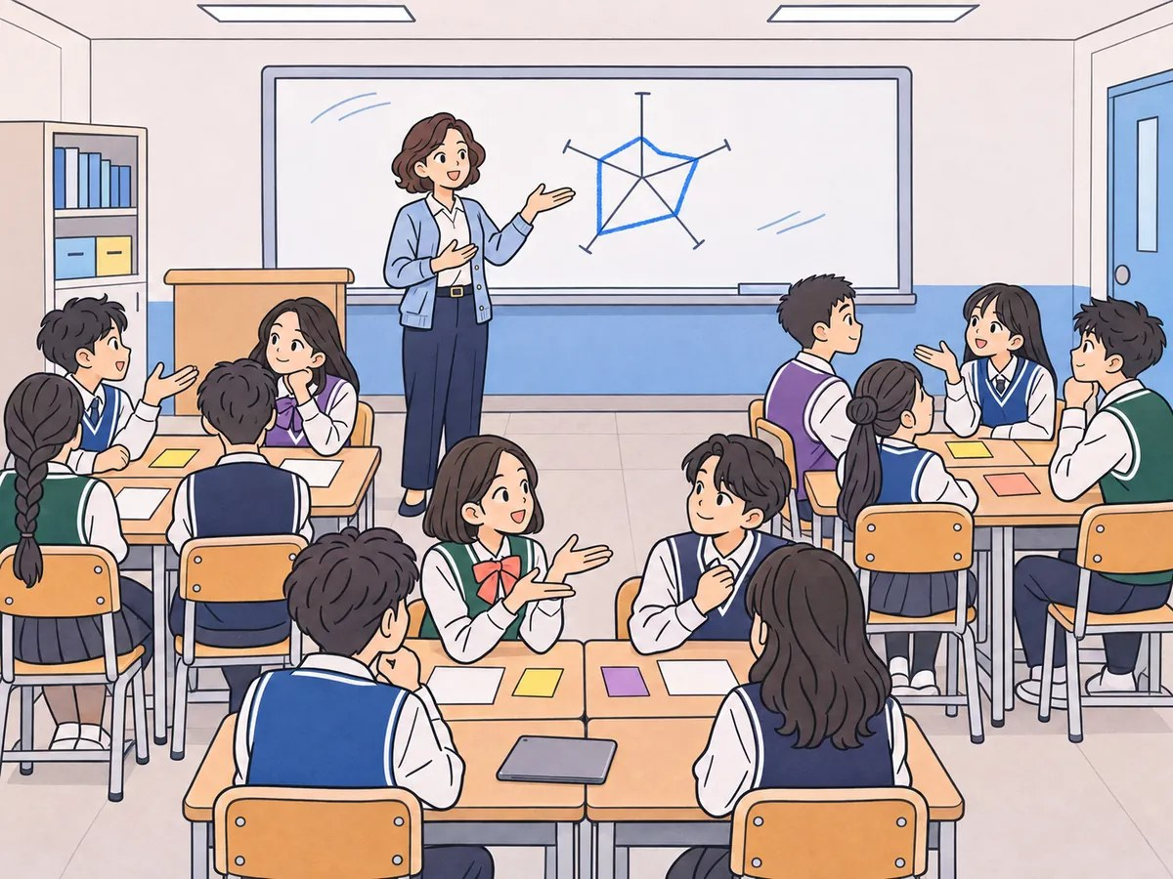
중1 · 대인관계 · 갈등! 피할 수 없다면 이해하자
정리
다음 시간
마음건강 · 마음건강 이해하기 · [9사회정서04-01]
마음건강이란 무엇인가?
마음건강은 무엇이고, 왜 몸 건강처럼 '관리'가 필요할까?
14 / 15

Slide 15
갈등은 관계가 끝났다는 뜻이 아니라, 서로를 더 알 차례라는 신호예요.
오늘 수업에 함께해 주어 고마워요
Lev Lab 레브랩 · www.levlab.co.kr

